Slide 1
Kanada, kanadský region
Regiony Ameriky

Slide 2
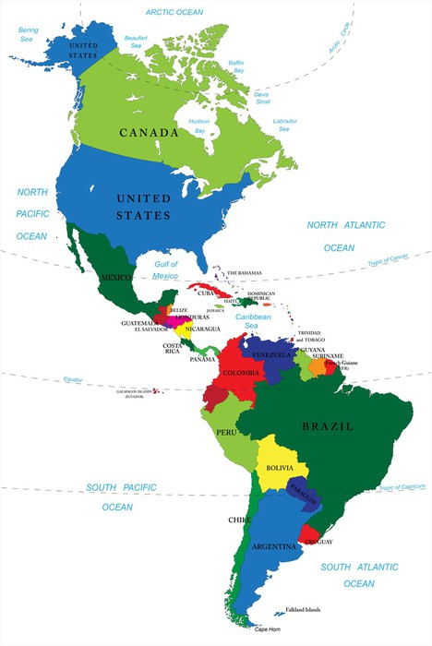
Regiony Ameriky
Kanada
USA
Pevninské státy střední Ameriky včetně Mexika;
Ostrovní stá ty střední Ameriky
Andský region
Brazílie a okolní státy
Argentina a státy jižního cípu

Slide 3
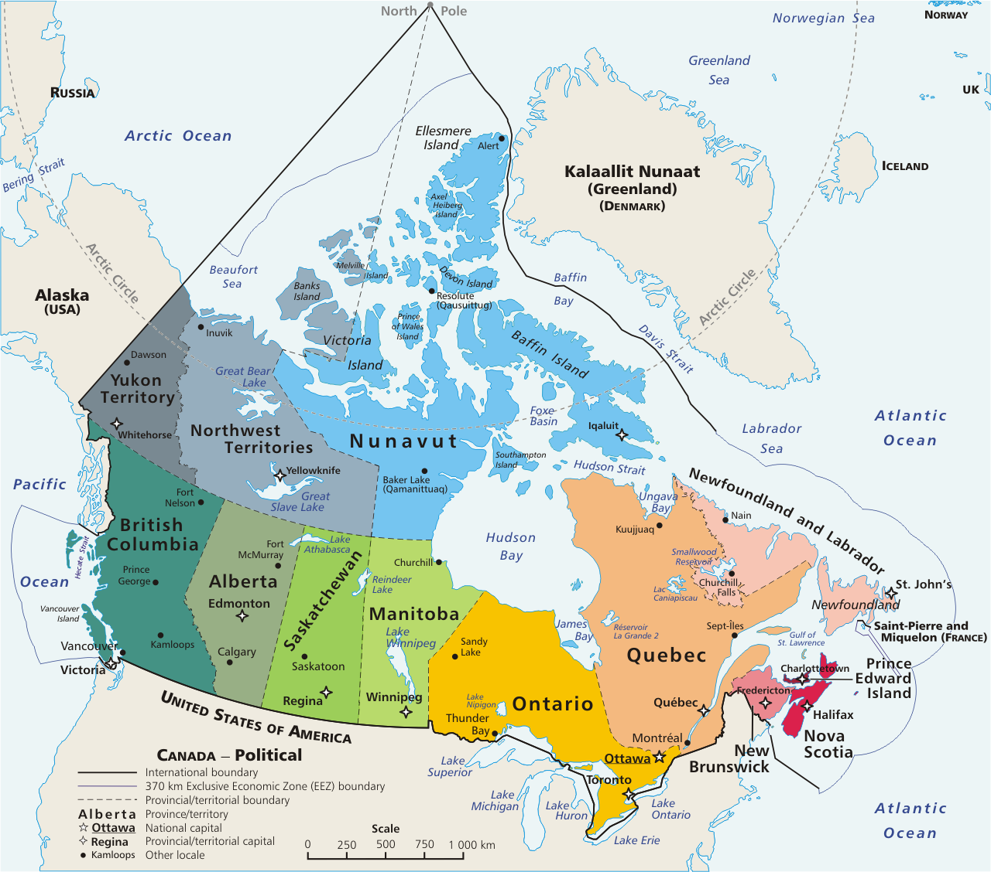
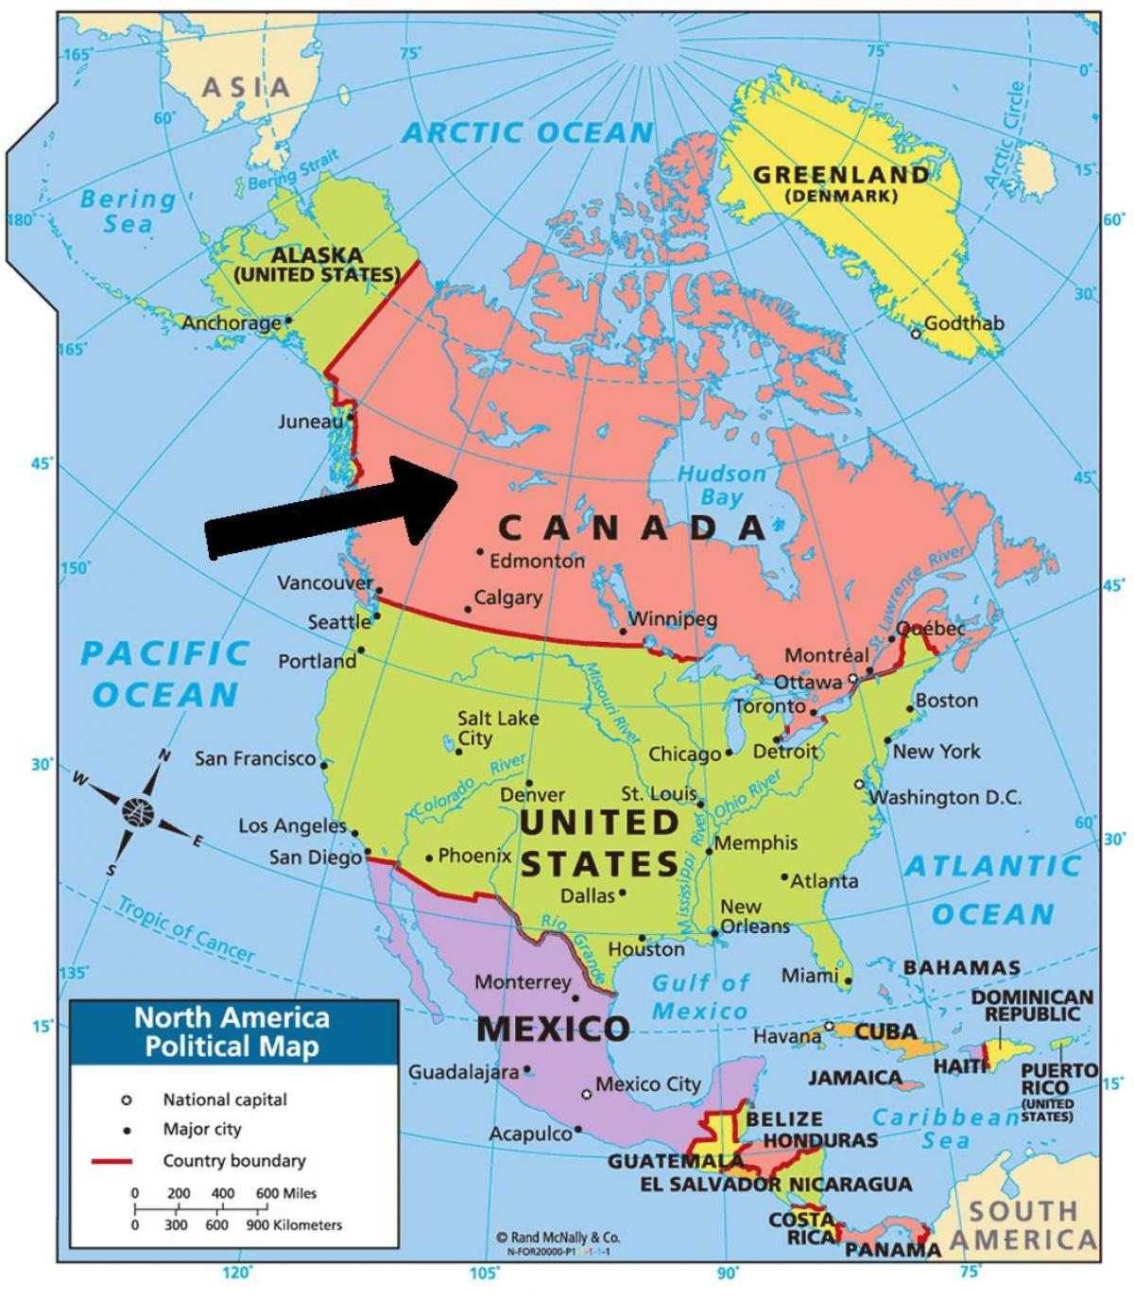
Kanadský region
Představuje jen stát Kanada s hlavním městem Ottawa;
Nejsevernější část Ameriky, ostrovy v subpolární oblasti, až k Velkým jezerům na jihu, Aljašský poloostrov (patří USA);
Území děleno na 10 provincií a 2 teritoria, nejvýznamnější Ontario a Quebec;
Obrovské zásoby nerostů (uhlí, železná ruda, barevné kovy, uran).
Až do 18.století francouzská kolonie, poté Britové.

Slide 4
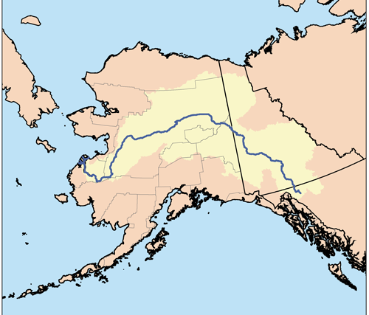
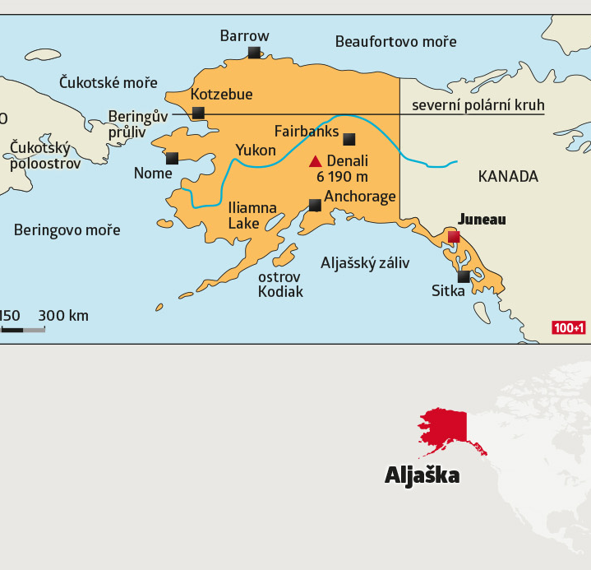
Aljaška
Yukon (řeka)
Pramení v Britské Kolumbii
Ústí do Beringova moře
V největším stát USA, s největším městem Anchorage;
Prodáno Ruskem v 18.století za 7 mil. dolarů (dost výhodně ☺).
Beringův průliv /odděluje Ameriku od Asie/;
Americký spisovatel Jack London (Volání divočiny, Bílý tesák);
Turistický ruch dnes tvoří pilíř aljašské ekonomiky.

Slide 5
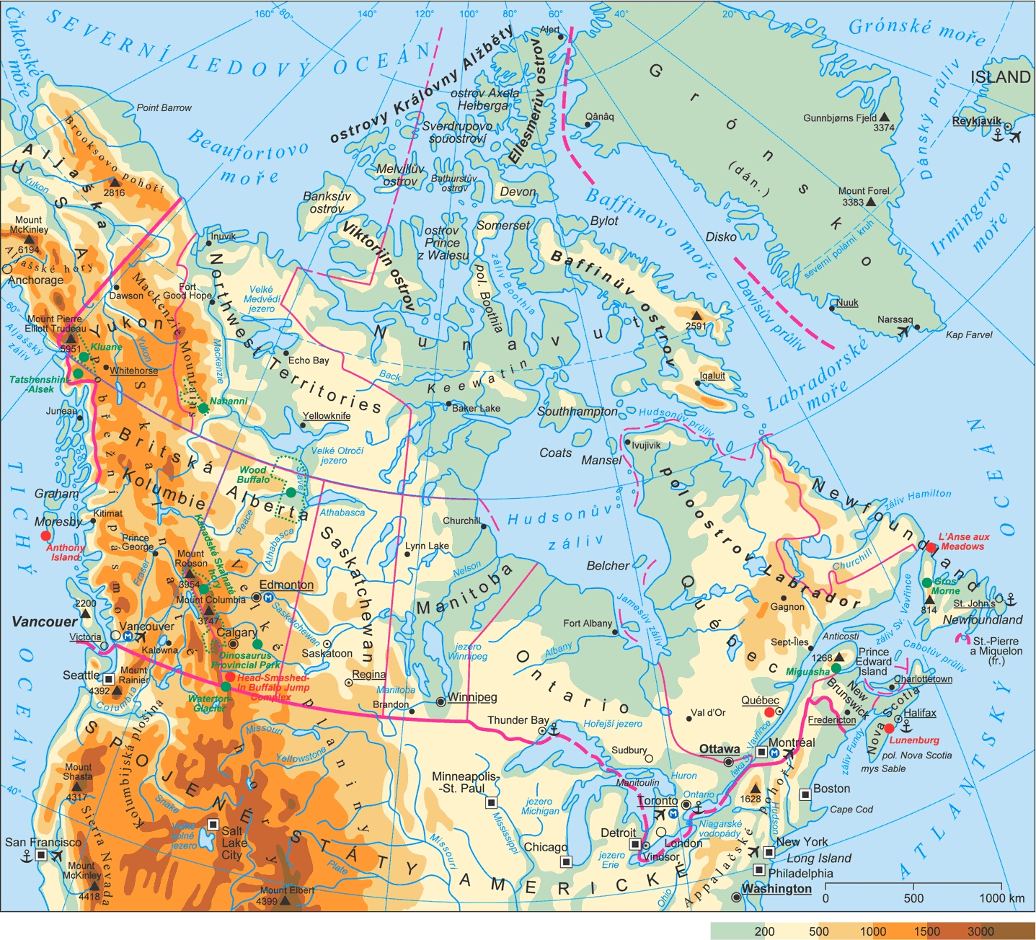
Kanada
Krajina rovinatá, pouze na západě Kordillery;
Velké množství jezer (ledovcového původu);
Nízká hustota zalidnění (původní obyvatelé – Inuité a indiáni) + osadníci z Evropy (Francouzi, Angličané – tvoří úřední jazyky).
Města – Montreal, Toronto, Vancouver, Calgary, Winnipeg.
Vyspělá ekonomika – strojírenství, chemie (ropa, léky), dřevozpracující, potravinářství (dobytek, pšenice, rybolov).

Slide 6
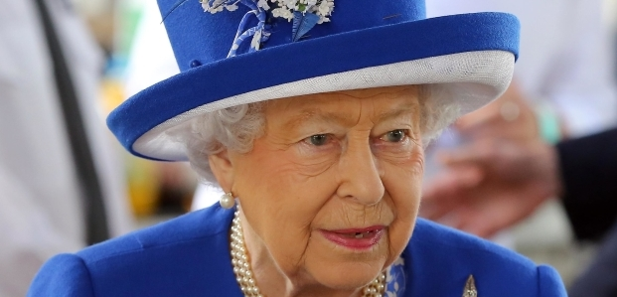
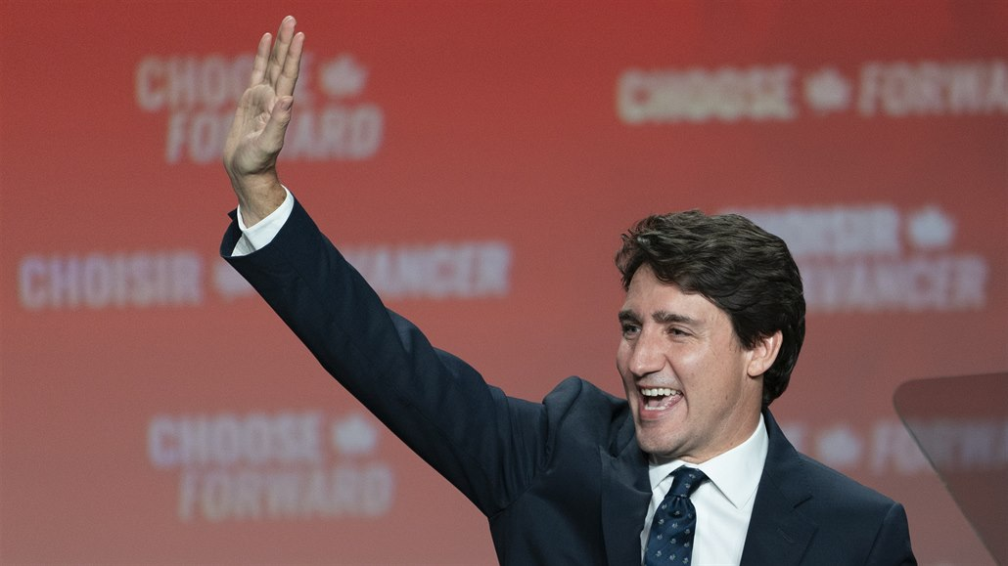
Kanada - politicky
Člen NATO, G7, NAFTA, Commonwealthu.
V čele Kanady stojí britský panovník, zastoupen guvernérem;
Jedná se o konstituční monarchii, ve skutečnosti stát je republika, řízen vládou a premiérem;
V Kanadě je velká skupina obyvatel francouzského původu (provincie Quebec), v minulosti separatistické snahy.

Slide 7
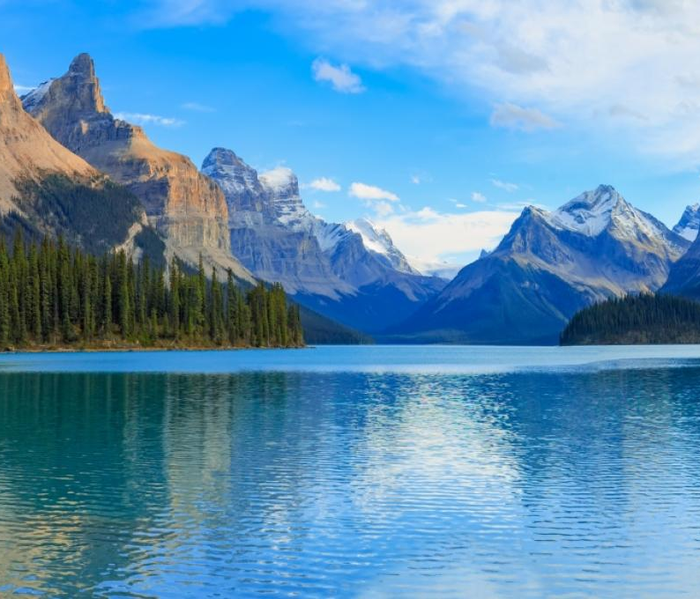
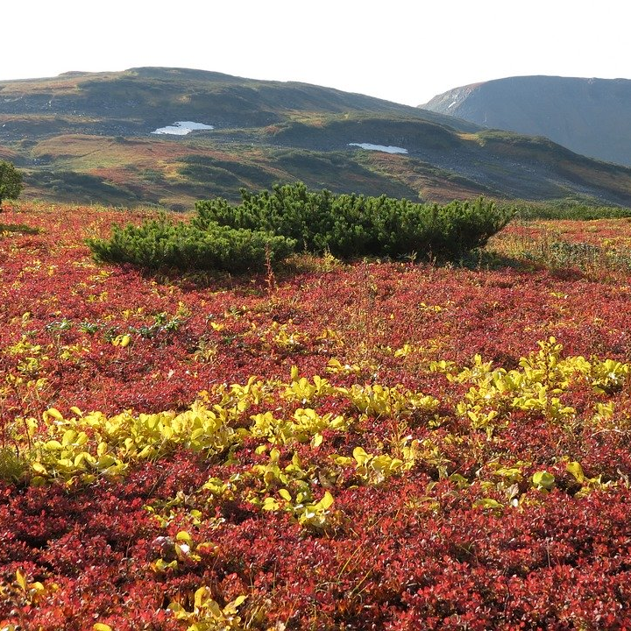
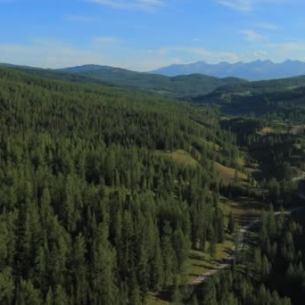
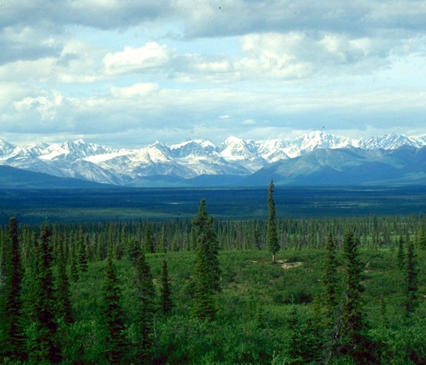
Přírodní podmínky Kanady
Většina území v oblasti tundry (permafrost), prakticky neobydleno;
Tajga s rozsáhlou plochou jehličnatých lesů (35 % rozlohy státu);
Obrovská množství jezer, ledovcového původu;
směrem od severu k jihu: tundra, tajga, smíšené lesy, stepi;
přírodní bohatství umožnilo rozvoj průmyslu (ropa, uhlí, kovy, dřevo, půda).
tundra
tajga
lesotundra

Slide 8
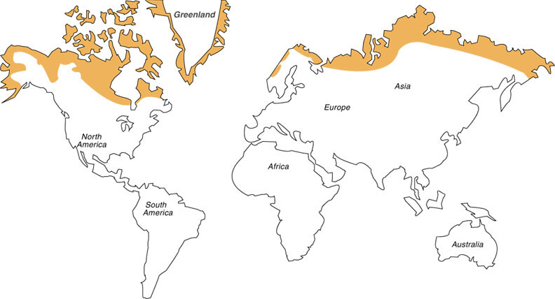
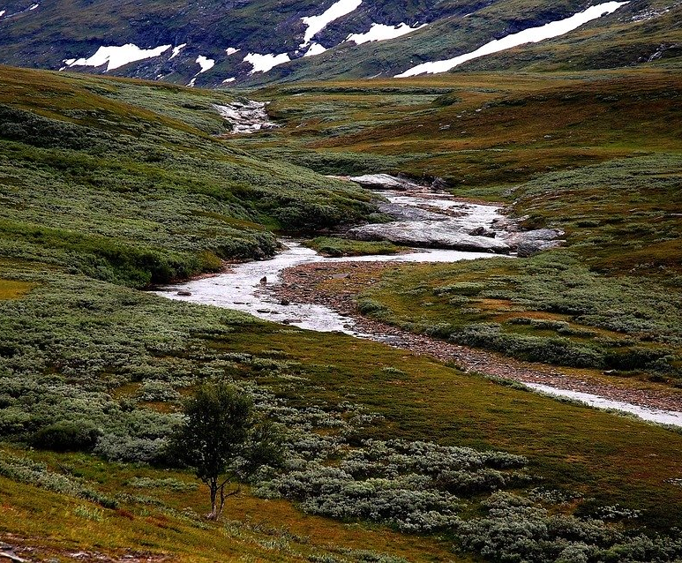
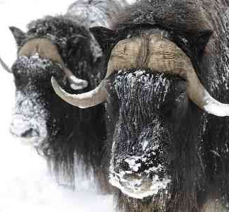
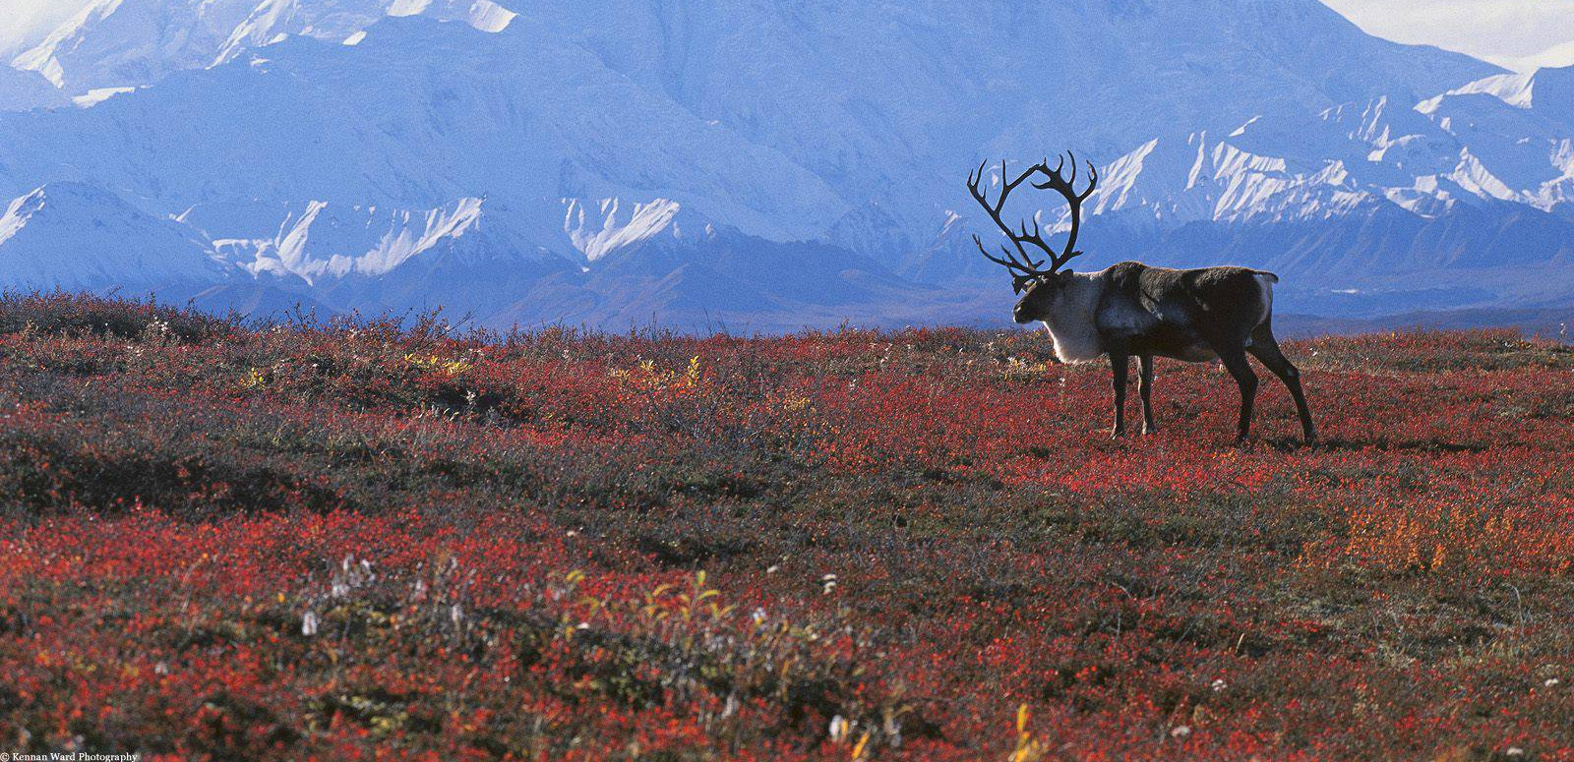
Tundra
Pižmoň
mezi tajgou a trvale zaledněnými polárními končinami subpolárních a polárních oblastí;
v nejsevernějších oblastech Evropy, Asie, Ameriky a v Grónsku;
Vody je zde dostatek, ale většinou je přítomna v pevném skupenství;
Půda je trvale zmrzlá (permafrost), v krátkém létě rozmrzá pouze slabá povrchová vrstva;
Většinu vegetačního krytu tvoří mechorosty a lišejníky.
Sob / Karibu

Slide 9
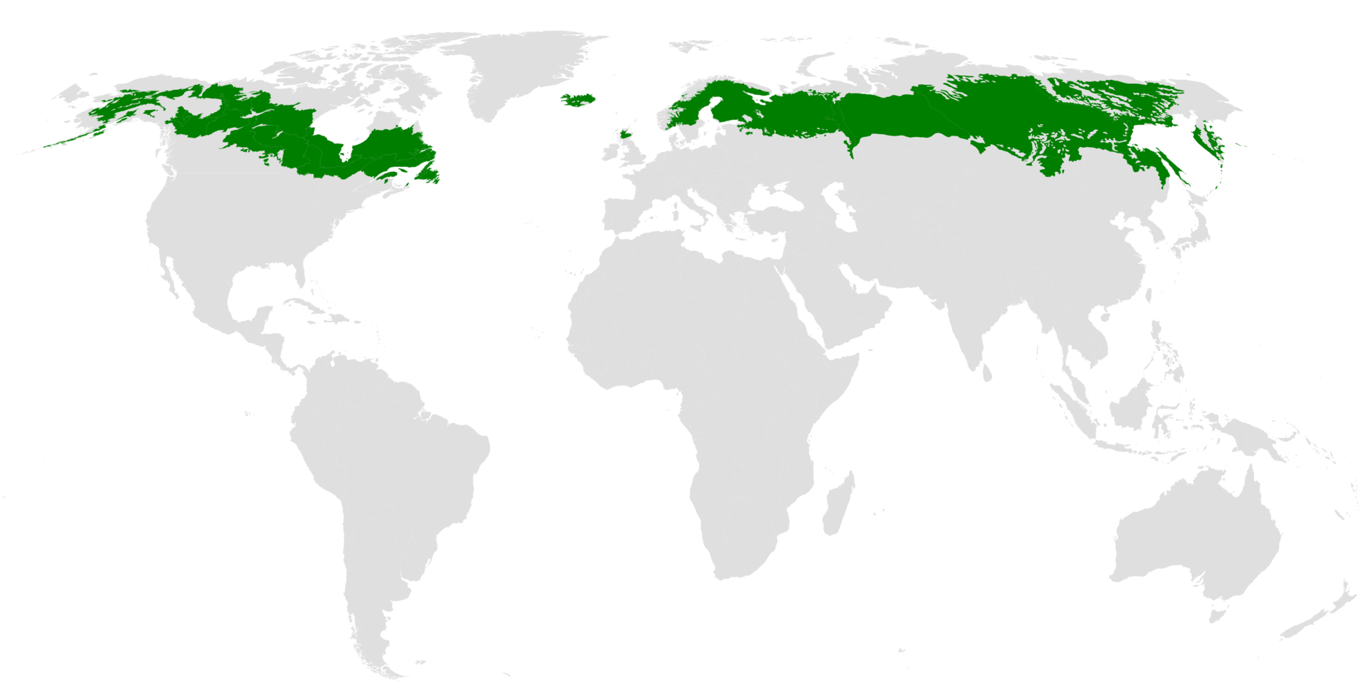
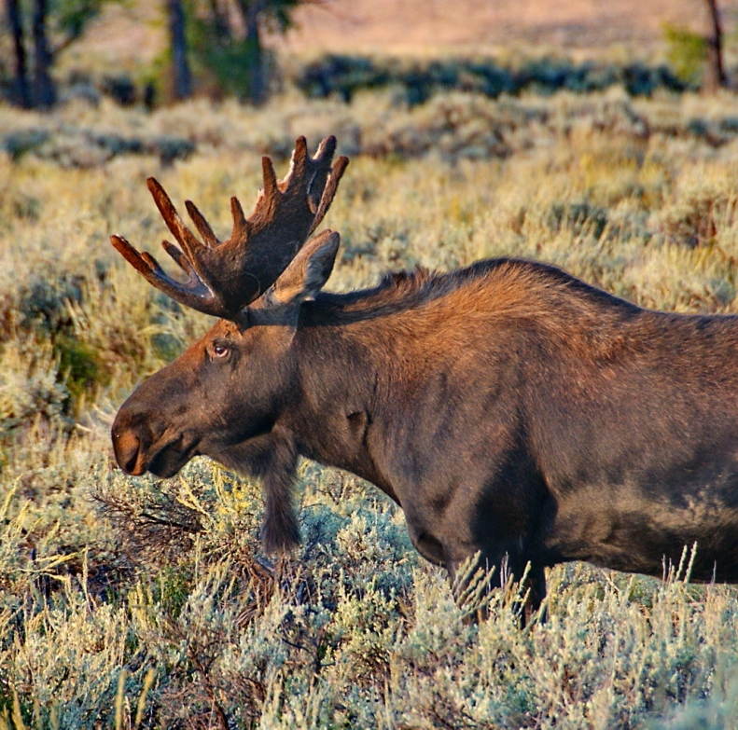
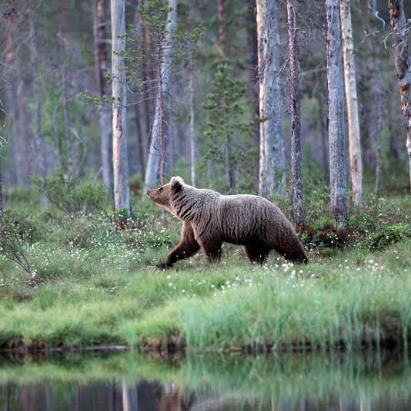
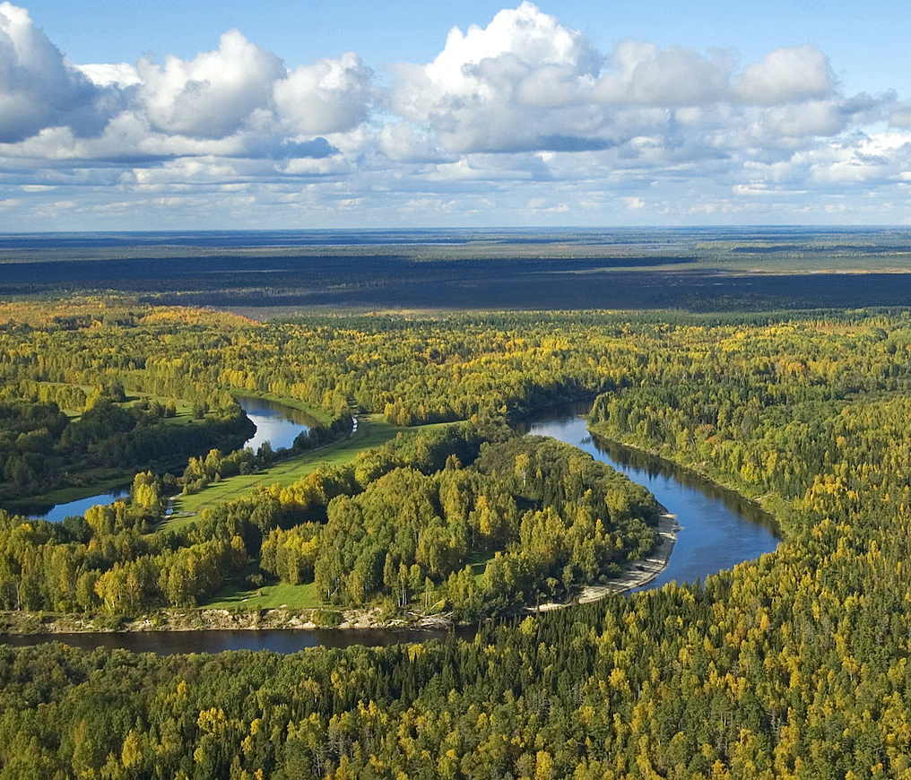
Tajga - severské jehličnaté lesy
Přírodní krajina vyskytující se v severních zeměpisných šířkách;
Fauna – medvěd, vlk, los, rys, bobr;
Ve světě hlavně Skandinávie, Finsko, poloostrov Kola, Kanada, Rusko (Sibiř);
Důležitá podmínka část roku nad 10 °C, srážky a krátké poměrně teplé léto;
Na severu pak tajga přechází v tundru (někdy lesotundru).
Na jihu pak smíšené a listnaté opadavé lesy.
Rok v sibiřské tajze

Slide 10
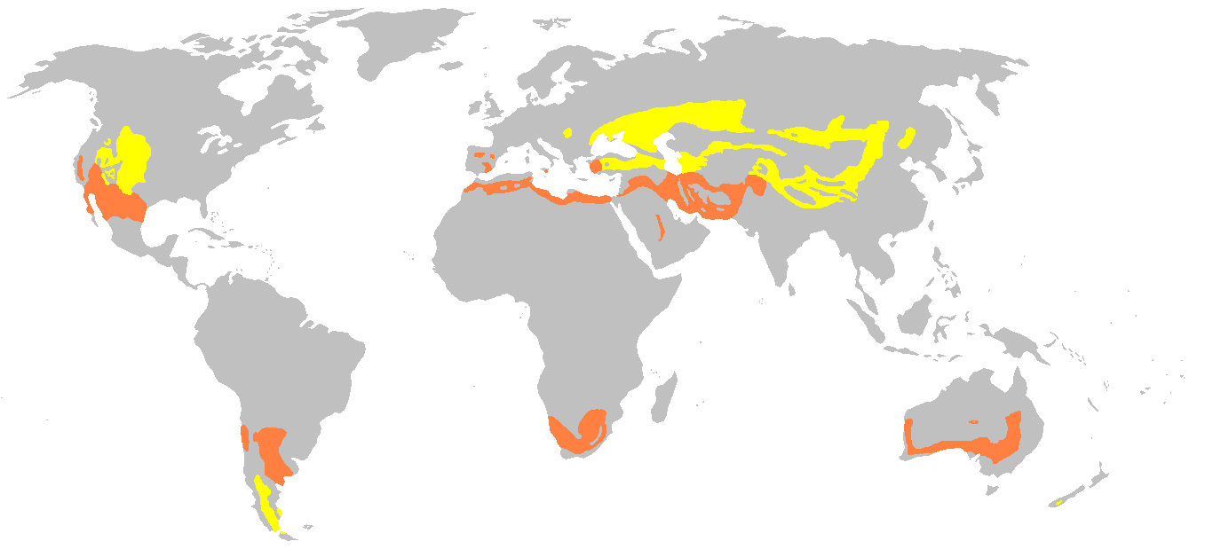
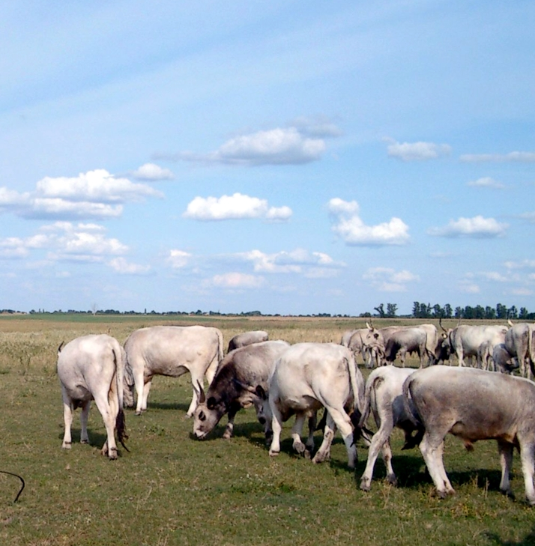
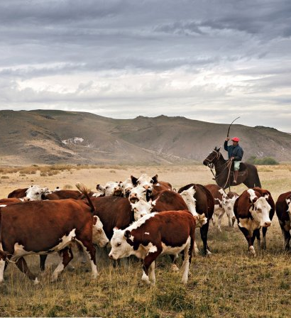
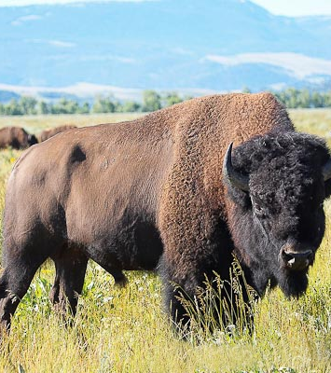
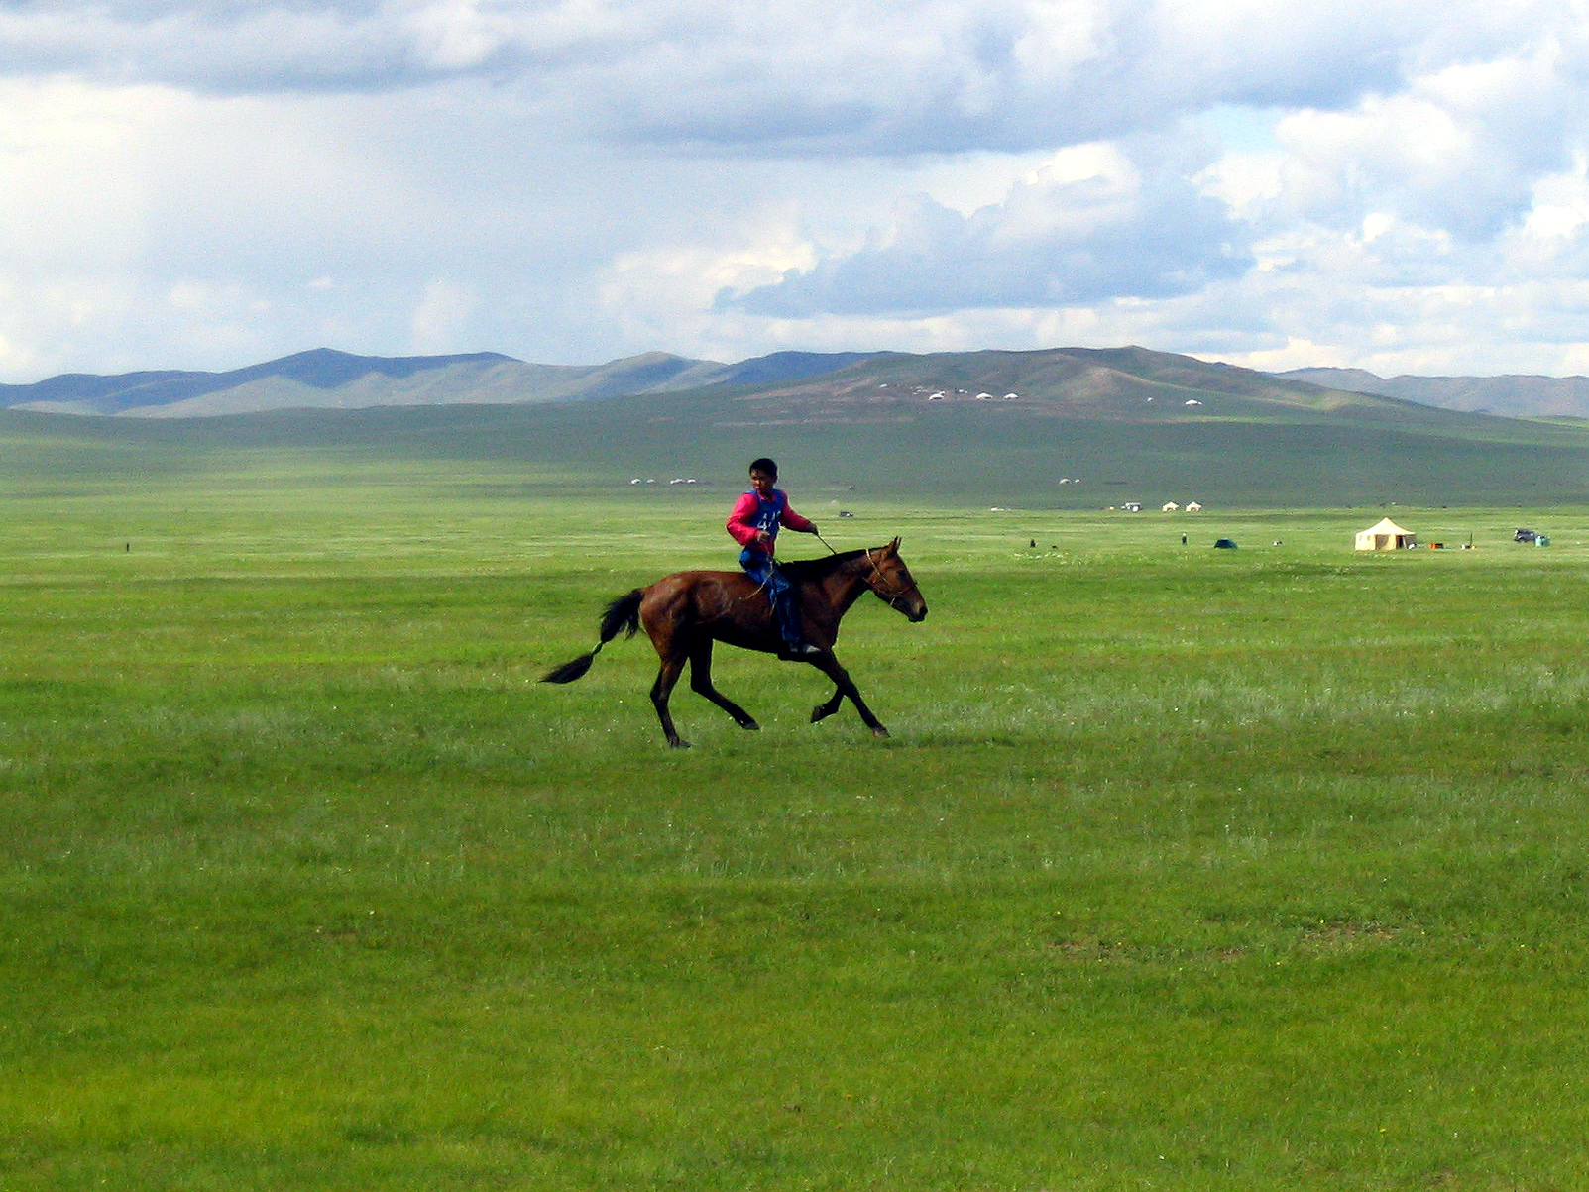
Stepi
Maďarská pusta
Jihoamerická pampa
Оznačení pro travnaté oblasti mírného pásu;
klima se vyznačuje horkými léty a chladnými zimami (kontinentální klima);
Celoročně nedostatek srážek pro růst dřevin;
Půdy velmi úrodné a většinou proměněny ve světové obilnice;
Severoamerická prérie;
Jihoamerická pampa;
Maďarská pusta;
Mongolská step,
Kazašská celina.
Severoamerická prérie
Mongolská/Kazašská step/celina

Slide 11
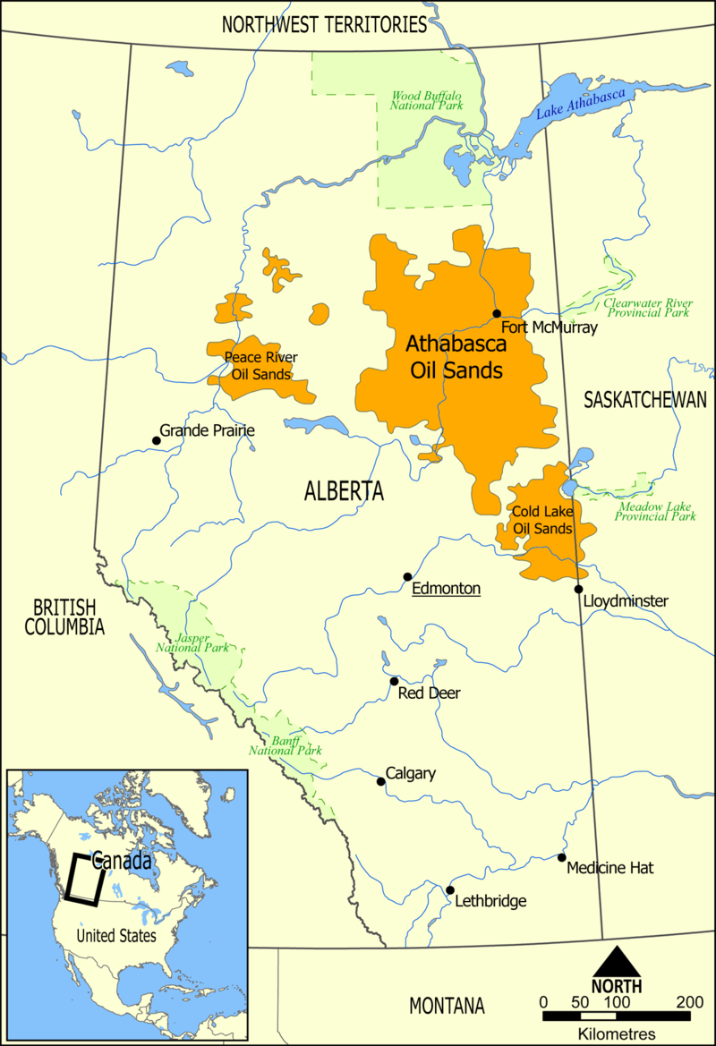
Hospodářství Kanady
Má velké zásoby zemního plynu při východním pobřeží;
zásoby ropy a plynu v Albertě a částečně i v Britské Kolumbii;
ropné zásoby druhé největší na světě, hned za Saúdskou Arábií;
Dále pak uran, zinek, zlato, nikl, hliník;
Významný světový dodavatel zemědělských produktů – pšenice.

Slide 12
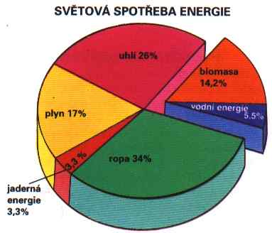
Ropa
Barel = 159 litrů
Fosilní neobnovitelná nerostná surovina /černé zlato, surová nafta/
Vznik ze zbytků odumřelých organismů za nepřístupu vzduchu;
Tmavě zbarvená olejovitá směs kapalných uhlovodíků.
Zvláštnost Kanadské ropy povrchové doly těží se jako písek…
V Kanadě zásoby ropy a plynu v Albertě, částečně i v Britské Kolumbii a v Saskatchewanu;
Využití - doprava - plasty, další chemikálie - léčiva, herbicidy, zdroj síry
OPEC organizace 14 zemí vyvážejících ropu
Hlavní spotřeba USA, Evropská Unie, Čína, Japonsko.

Slide 13
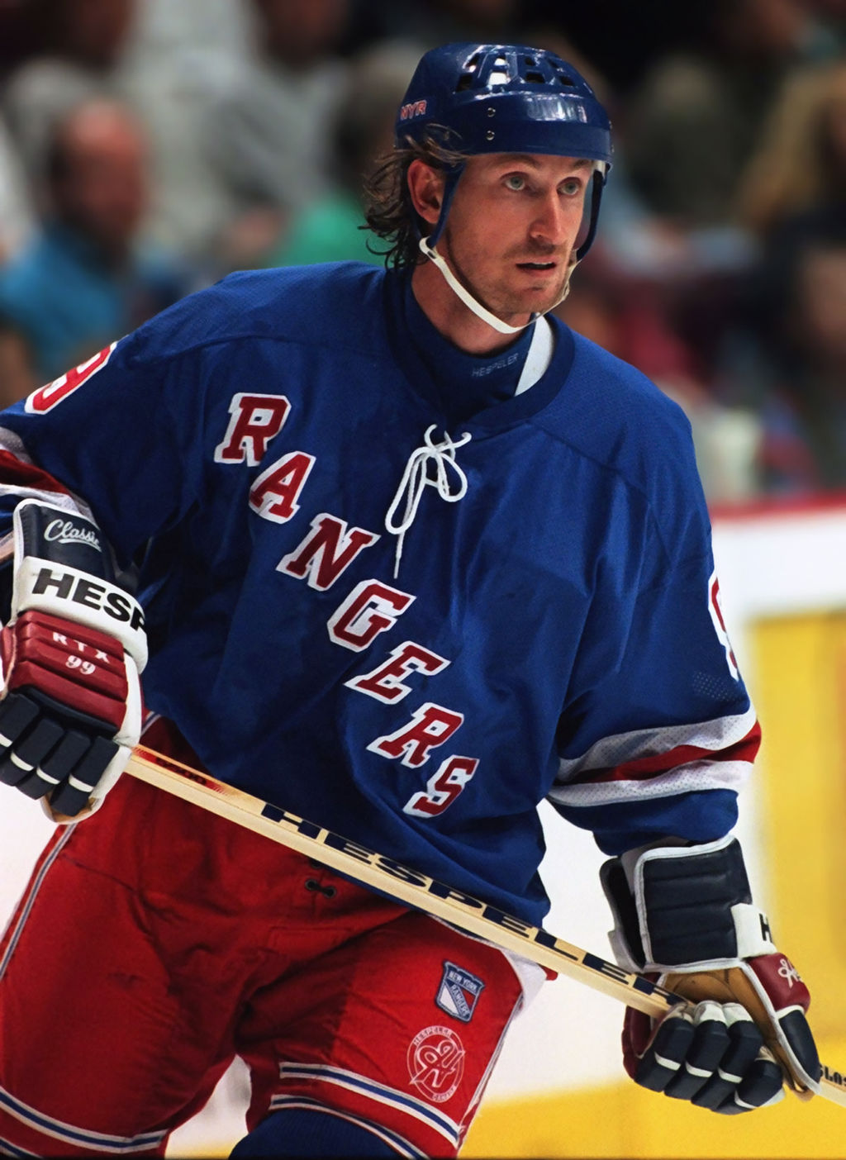
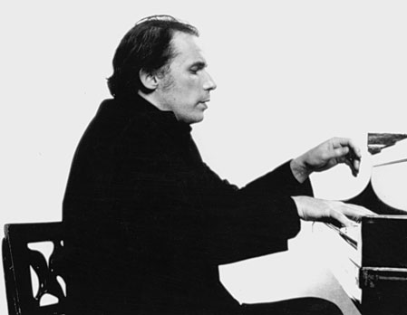
Kanada - kultura
Směs tradic a kultur, tedy té původní inuitské a moderní anglické, francouzské;
Vliv USA a médií, většina obyvatel žije v pásu 160 km od hranic s USA;
Hudba - Howard Shore (Pán prstenů), Bryan Adams, Nelly Furtago nebo Justin Bieber …
Sport – zimní sporty, hokej (NHL), ale také tenis, curling;
Filmový průmysl – Vancouver, je třetí v Americe ve filmové produkci (po Los Angeles a New Yorku)
Wayne Gretzky
Glenn Gould
Glenn Gould - koncert

